Slide 1


Readonly / const 수정자
소프트웨어학과
2019575047 이지민

Slide 2

INDEX
Readonly const 의미
Readonly const 차이
예제
참조
A
B
C
D

Slide 3

const
컴파일 타입의 상수이다.
(컴파일 시 const 변수의 값을 가져온다.) .
변수 선언과 동시에 값을 할당 해야 한다.
한번 할당되면 변경 불가능하다.
메모리 할당 위치는 Stack Memory 이다.
단, static 선언을 하면 Heap Memory에 저장 가능하다.

Slide 4
readonly
런타임 상수이다.
(exe 또는 dll을 사용할 때 변수의 값을 가져온다.)
모든 자료형에 사용 할 수 있으며,
생성과 동시에 초기화 할 필요는 없다.
단, 생성자 단계에서 1번 할당을 통해 초기화 할 수 있다.
메모리 할당 위치는 Heap Memory이다.
(static이 아님)

Slide 5
Readonly / const 차이
const는 Stack Memory에 저장 되기 때문에 접근이 빠르다는 장점이 있지만, const는 컴파일 상수이기 때문에, const 변수 값이 바뀌는 경우 해당 프로젝트 뿐만 아니라 참조 받거나 영향을 받는 프로젝트 모두 재 컴파일을 해야 하는 단점이 있다.
반면, readonly는 생성시 선언하지 않아도, 생성자에서 초기화 하여 사용 할 수 있기 때문에 유연하며, 실제 사용하는 단계에서 변수의 값을 가져오는 장점이 존재한다.

Slide 6

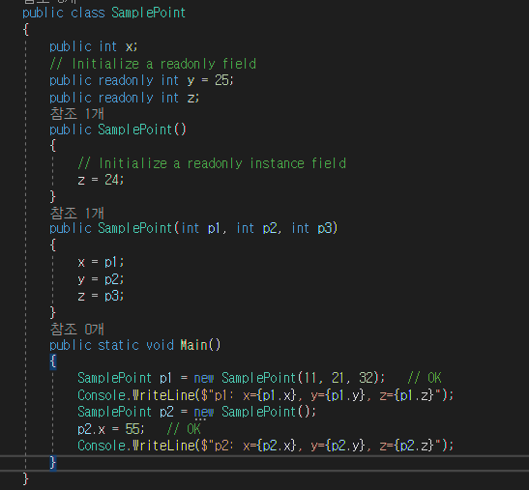
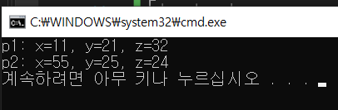
A
F
C
E
B
D
Readonly 예제

Slide 7
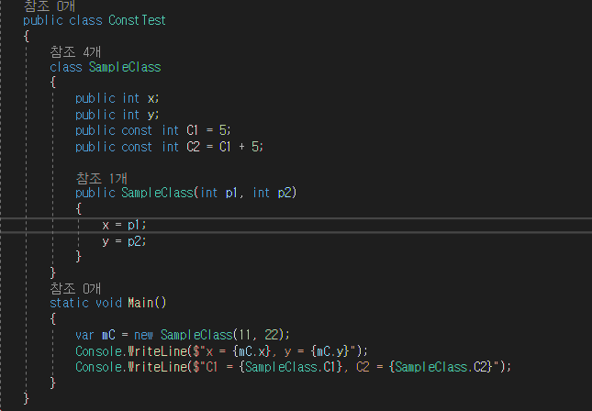

A
F
C
E
Const 예제
B
D

Slide 8
참조 (reference)
A
F
C
E
B
D
https://docs.microsoft.com/ko-kr/dotnet/csharp/
language-reference/keywords/readonly
https://docs.microsoft.com/ko-kr/dotnet/csharp/
language-reference/keywords/const
https://holjjack.tistory.com/95

Slide 9
U
T
N
H
A
K

